Slide 1
20XX
蓝色商务年中汇报
MID YEAR SUMMARY REPORT
汇报人：OfficePLUS

Slide 2
02
04
01
03
TWO
FOUR
工作亮点
工作计划
ONE
THREE
工作总结
HIGHLIGHT
存在问题
WORKPLAN
SUMMARY
QUESTION

Slide 3
01
PART ONE
工作总结
Overview of work in the first half of the year

Slide 4
销售收入概况
第1季度
市场整体萧条，客户需求减少，整体计划削减，计划中的项目纷纷取消，部分项目暂时中止，导致销售下降， 将持续关注市场动态。
第2季度
市场逐渐恢复，在完成第2季度计划项目的基础上，还完成了第1季度延迟的项目，并尝试开拓新的客户，超计划达成。
上半年
上半年整体受市场变化影响较大，客户需求减少，原计划项目中止或取消等，加上原材料费用上涨，产品涨价，争取客户难度增大。

Slide 5
各事业领域销售占比
35%
23%
17%
25%
事业领域A
事业领域B
事业领域C
事业领域D
销售占比35%
比计划比率上升，销售资源倾斜的原因
销售占比23%
比计划比率下降，市场推广未按预期执行
销售占比17%
与计划比率持平，市场发展成熟，较稳定
销售占比25%
比计划下降，产品进入衰退期

Slide 6
营业利润概况
第1季度
计划
12%
8.7%
第1季度营业利润对比计划 -3.3%
第2季度
计划
15%
12%
第2季度营业利润对比计划 -3%
上半年
计划
13.5%
10%
上半年营业利润对比计划 -3.5%

Slide 7
上半年市场状况
宏观经济
宏观经济
扩大内需
政策
货币政策
就业
通货膨胀物价上升
供需
进出口贸易
国内市场
海外市场
微观经济
微观经济
均衡价格
消费减少
消费者
计量经济
新消费理论消费变量
企业
生产者理论

Slide 8
上半年市场战略
01
03
02
04
行业调研
风险控制
进行市场调研需求分析，收集和整理资料，锁定目标市场客户
商品推广
记录产品和竞品的关键数据，协助对新产品的风险把控，
实现差异化
品质监控
进行店铺营销推广协助，制定运营方案并执行，加速抢占市场
协助监控店铺和产品数据，进行问题分析，加速产品性能升级

Slide 9
正在实施的项目进展
按计划推进的项目
比计划延迟的项目
项目1和项目4的客户积极配合，因而推进速度较快，目前进展顺利，对比计划事件预计可以提前完成。
项目2 和项目3因市场因素影响，客户计划有变，比计划略有延迟，但从第3季度开始将加速推进，确保按计划时间完成。

Slide 10
02
PART TWO
工作亮点
Highlight performance inventory

Slide 11

深入行业调研
01.
02.
4大事业领域
3大客户群体
完成覆盖全事业领域的深入行业调,。期间访问客户N家，访问供应商Y家，访问竞争对手X家。
针对不同客户群体，X天内面向Z家客户实施满意度和需求调查，回收问卷Y份。
03.
04.
5个维度分析报告
6种业态预测
从供应商、购买者、新进入者、替代品、竞争者5个维度细化分析，为后续市场战略分析奠定基础。
根据调查结果，推演6种业态模型，为今后事业发展提供新思路和新方向。

Slide 12



加强员工培训
面向公司183名员工开展3项基本培训，上半年共计98名员工完成培训，测试通过率100%。
01
02
03
规章制度培训
企业文化培训
公司业务培训
Rules and Reg ulations Training
Corporate cu lture training
Company business training

Slide 13




薪酬合理化调整
奖金制度改革
激发员工活力
改革奖金分配制度，根据公司业绩指标增减而定，一荣俱荣，一损俱损，多劳多得，少劳少得，激发员工活力。
绩效奖金
年终奖金
实施月度考评制
根据KPI达成情况评价月度工作表现
增设奋斗鼓励金
根据年底KPI和业绩考评情况做评价

Slide 14
建立数字化项目管理平台
项目进度跟踪
项目风险把控
知进度
防风险
从立项、执行、监控到验收，全过程进度管理
风险智能识别，主动预警，实时监控，风险预警
数字化
管理平台
项目预算控制
项目品质提升
控成本
提质量
将费控体系与预算管理体系关联，预算与执行一体化
各环节执行效率直观展示、信息透明，确保项目质量安全

Slide 15
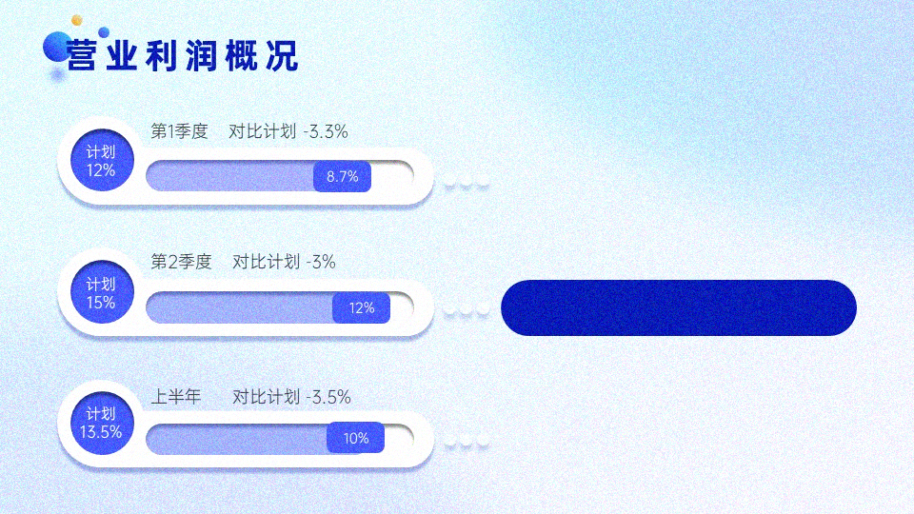
优化项目流程
项目启动会
需求分析
概要设计
粗略成本核算
STEP 1
STEP 2
STEP 3
STEP 4
STEP 8
STEP 7
STEP 6
STEP 5
正式量产
样机交付验收
样机试制
细化设计

Slide 16




削减固定费用
削减人工成本
削减库存成本
削减间接人员
减员增效
减少产品库存
下单生产
最大程度削减费用
削减采购成本
削减质量成本
减少材料种类
材料通用化
减少不良损失
提高制造水平

Slide 17
03
PART THREE
存在问题
Problems in work in the first half of the year

Slide 18

课题反思
01. 市场需求下降
产销量下降，市场竞争进加剧平均价格下降 ，
效益滑坡
02. 产品占有率下滑
市场涌现出一批物美价廉、深受广大消费者
喜欢的大众产品，对本公司产品冲击较大
03. 行业难题多
研发能力不足
缺乏核心竞争力
市场已趋饱和竞争激烈，企业经济效益差，
管理监督力度不够
产品趋于同质化，产品差异化是关键

Slide 19
原因分析
54%
49%
36%
64%
89%
客户 A
21%
客户 A
客户 B
客户 B
72%
客户 C
32%
客户 C
客户 D
客户 D
制造成本高
开发速度慢
原材料价格上涨，材料采购成本过高，直接人工成本过高，效率低下，导致成本偏高
开发流程繁杂，审核规定多且高于行业要求标准，导致品质过剩，审核程序多，花费时间长

Slide 20
原因分析
01
商品A
商品F
商品C
明星产品
销售增长率
销售增长率和市场占有率“双高”的产品群，需要加大投资以支持其迅速发展。积极扩大经济规模和市场机会，以长远利益为目标，提高市场占有率，加强竞争地位。
商品D
商品H
商品G
02
金牛产品
商品E
商品B
商品I
销售增长率低、市场占有率高的产品群，特点是销售量大，产品利润率高、可以为企业提供资金，由于增长率低，无需增大投资。是企业回收资金，支持其它产品，尤其明星产品投资的后盾。
市场占有率

Slide 21



改善方向
组织机构调整
政策制度改革
工作效率提升
将问题和相关的组织职责分配给新的人员或新建立的部门，简化机构以降低管理难度，适时的结构重组
回到现行制度形成的原始起点，客观分析其产生的机制和条件， 理清产生问题的原因，从而找到有效的新制度
智能化办公设备的应用，线上线下优势互补，解决疫情影响远程办公的难题，全面展开线上办公模式

Slide 22




改进办法
设备革新
开发智能服务
为改善现有设备的性能，提高生产效率，对设备进行技术革新和结构改进，导入智能化生产设备
通过捕捉用户原始信息，后台积累的数据，进行数据挖掘和商业智能分析，主动给用户提供精准、高效的服务
全员提案
构建数字平台
促使全体员工活用头脑思考，发挥潜力，谋求生产、技术、管理、流程的改善
通过数字服务横向链接产业链上下游，纵向链接企业各部门，为其提供快速、灵活的数字化能力

Slide 23






对策要点
市场占有率
项目系统化
经验分享
按照地域、客户以及产品类型，分别考察市场占有率的变动情况
导入新系统，优化费用估算，帮助资源调度，增加风险分析
安排销售精英带徒弟，分享销售经验和技巧，提升团队整体销售能力
季度汇报
团队合作
数据分析
各团队组织季度工作总结，复盘优秀案例，反思失败案例
加强团队间的跨界合作，优势资源互补，实现交叉价值
加强日常基础数据维护，分析月度数据走势，为经营决策提供洞见

Slide 24
04
PART FORE
工作计划
Work plan for the second half of the year

Slide 25




风险预测
政策风险
行业风险
经济风险
市场风险
政治、社会环境的重大变化从 而导致 的变化仍有可能对本公司产生影响
伴随国外工艺引进的产品可能对本公司及本行业形成竞争，预测具有一定风险
包括汇率变动、主要原材料的供应和价格、交通运输能力等主要因素
随着生产规模的扩大，使之市场上 迅速产生高效益存在着一定的风险

Slide 26
下半年销售计划
制定下半年销售目标，明确负责人及重点销售项目。
事业领域
销售计划
负责人
重点项目
事业领域A
3,500,000
Andy
J项目
事业领域B
3,200,000
Marry
K项目
事业领域C
3,800,000
Candy
P项目
事业领域D
3,600,000
Dan
T项目

Slide 27


投资分析
Chance
Risk
机会
分析
风险
在市场经济条件下，经济活动过程中形成和产生的一种有利于企业经营成功的偶然性，被经营者认识和利用的各种有利因素的总和。
在生产经营活动的各个环节可能遭受到的损失与威胁。企业对于资源状况的配置能力是决定风险产生与否的重要因素。
Analyse

Slide 28
SWOT分析
优势
劣势
是组织机构的内部因素，包括有利的竞争态势，充足的财政来源，良好的企业形象
是组织机构的内部因素，包括设备老化，管理混乱，缺少关键技术，资金短缺等
S
W
01
02
0
T
03
机会
威胁
04
是组织机构的外部因素，包括新产品，新市场，新需求；国外市场壁垒解除等
是组织机构的外部因素，包括新的竞争对手，替代产品增多，市场紧缩，政策变化

Slide 29






重点销售战略
树立品牌形象
提高营销技巧
增强品牌意识，重视品牌战略
与企业愿景和经营理念相结合
90
持续开展营销培训活动，组织优秀员工经验分享会
低成本战略
下半年
销售战略
个性化定制战略
满足顾客需求和服务的前提下实现可持续性成本优势
以市场为导向细分市场，提供个性化解决方案
差异化战略
集中化战略
产品、服务、企业形象等与竞争对手明显区别，以获得竞争优势
集中特定客户群体，提供比竞争对手更优质的服务来建立竞争优势

Slide 30
汇报完毕
THANK YOU FOR WATCHING
汇报人：OfficePLUS

Slide 31
OfficePLUS.cn
标注
字体使用
行距
素材
声明
作者
中文 OPPOSans、字体圈欣意冠黑体
英文 OPPOSans
标题 1.0
正文 1.3
Microsoft365
本网站所提供的任何信息内容（包括但不限于 PPT 模板、Word 文档、Excel 图表、图片素材等）均受《中华人民共和国著作权法》、《信息网络传播权保护条例》及其他适用的法律法规的保护，未经权利人书面明确授权，信息内容的任何部分(包括图片或图表)不得被全部或部分的复制、传播、销售，否则将承担法律责任。
Seastar

